Slide 1
Муниципальное дошкольное образовательное учреждение «Детский сад № 114»
«Инклюзивное образование.
Артикуляционная и дыхательная гимнастики
как средство развития речи детей
в условиях реализации ФГОС ДО»
Мастер-класс для
педагогов и специалистов
групп комбинированной
направленности для
детей с тяжёлыми
нарушениями речи:
Учителя-логопеды: Иомтова Л.В.,
Короткова О.Н.
11 апреля 2019 года

Slide 2
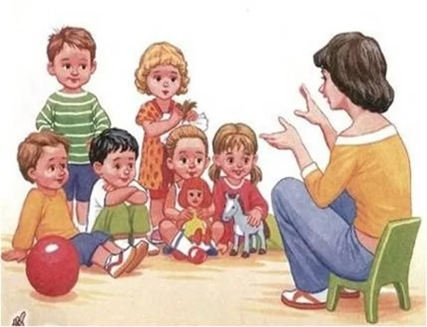
11 апреля 2019 года в нашем детском саду проходил городской мастер-класс для педагогов и специалистов групп комбинированной направленности для детей с тяжелыми нарушениями речи.
Данное мероприятие посетили педагоги дошкольных учреждений Дзержинского, Заволжского, Фрунзенского, Красноперекопского районов города Ярославля

Slide 3
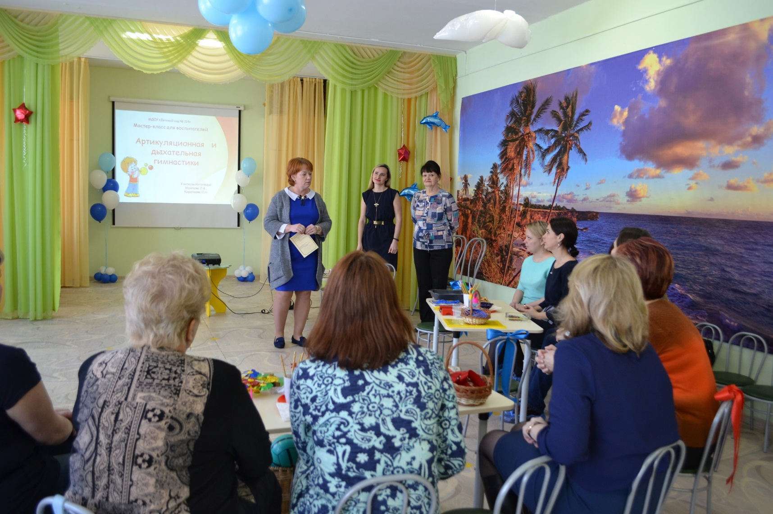
Вступительное слово заведующего ДОУ
Борзовой Светланы Сергеевны

Slide 4
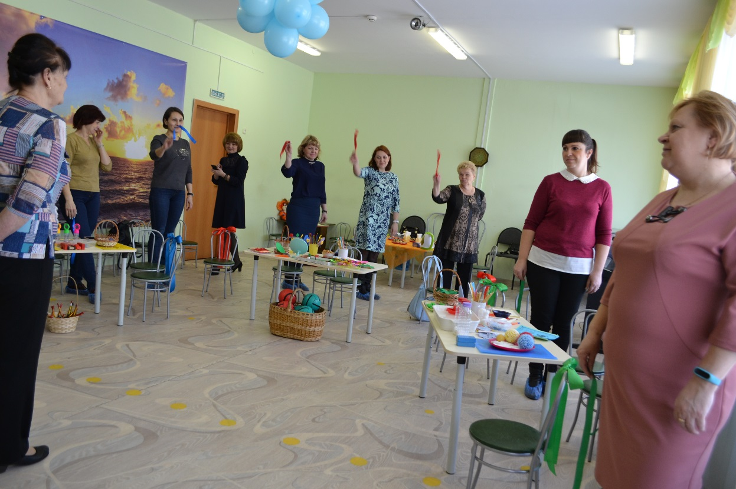
Игры на знакомство и сплочение участников мероприятия
«Веселые ладошки»
«Разноцветные волны»

Slide 5
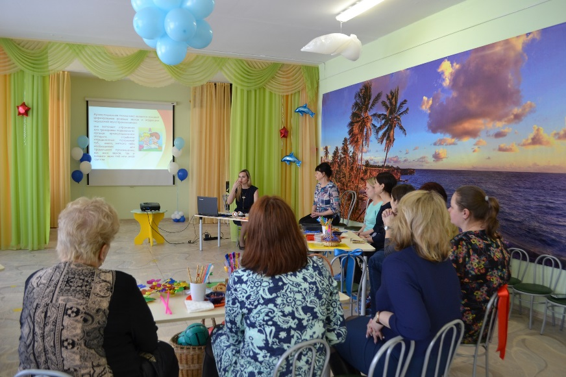
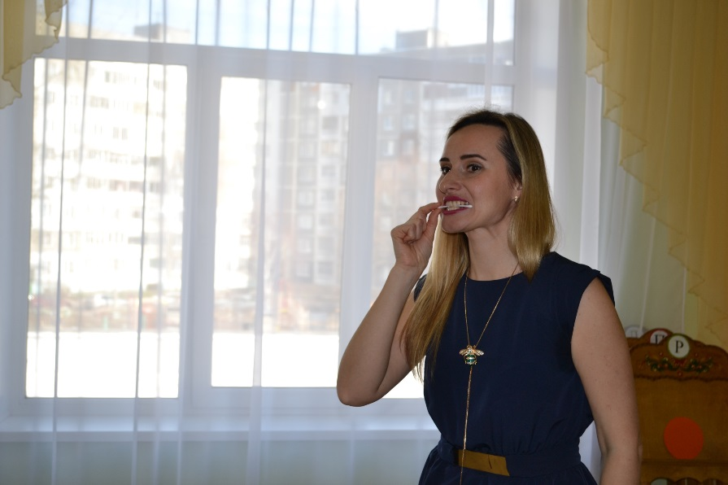
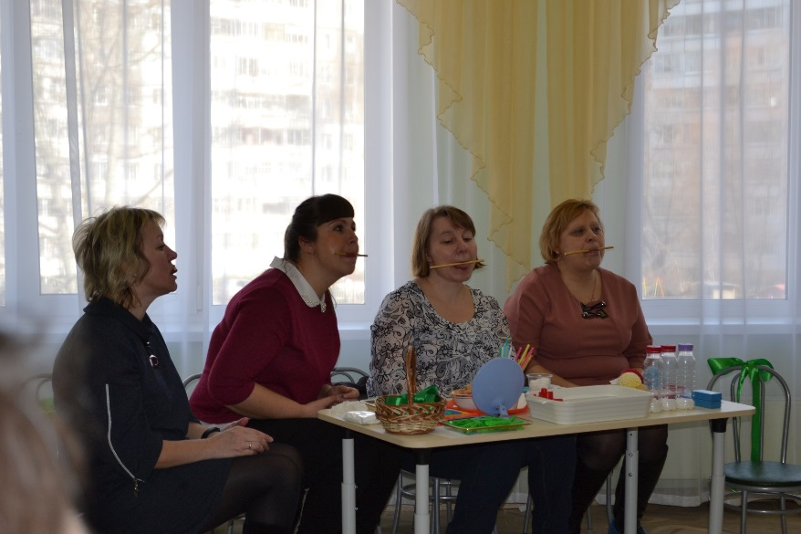
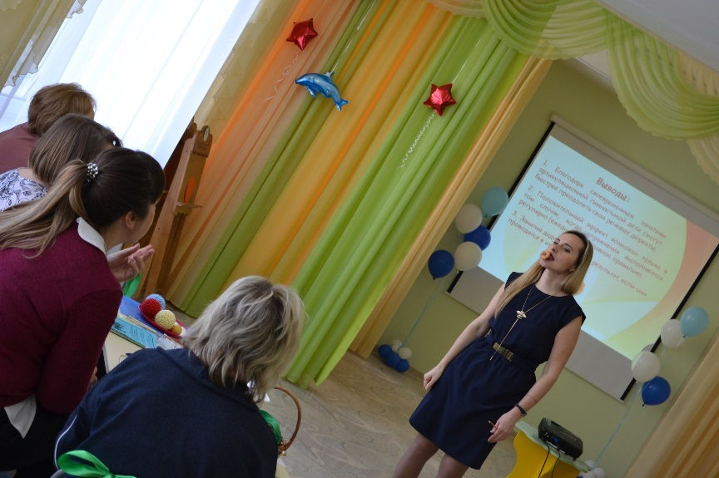
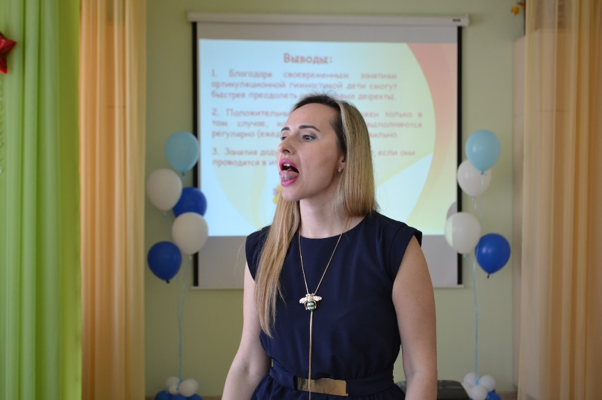
Артикуляционная гимнастика в системе коррекции звукопроизношения у детей с общим недоразвитием речи

Slide 6
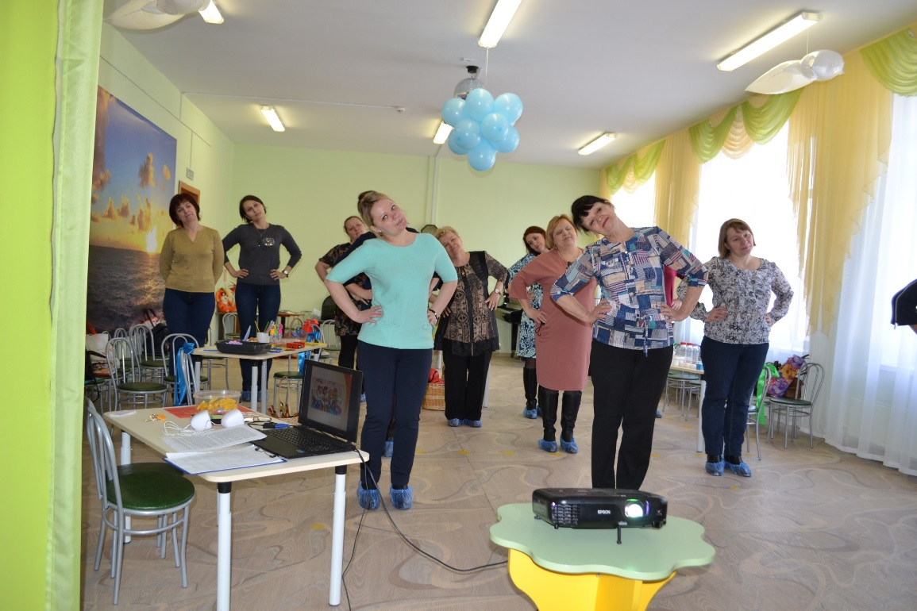
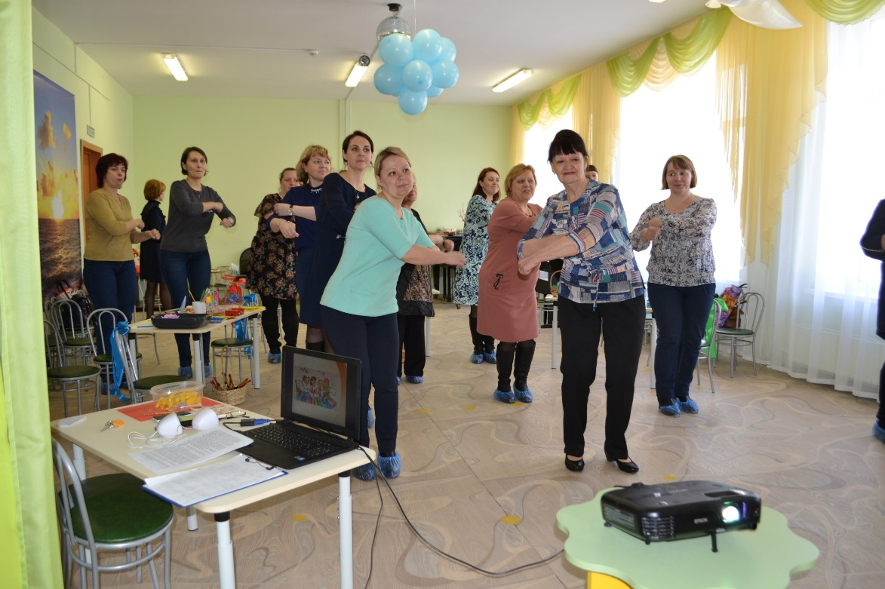
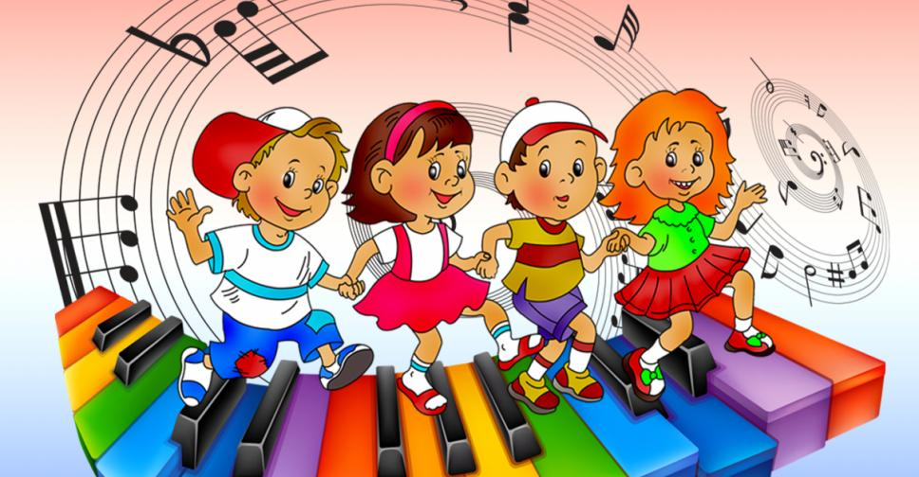
Динамическая пауза
«Неунывайка»

Slide 7
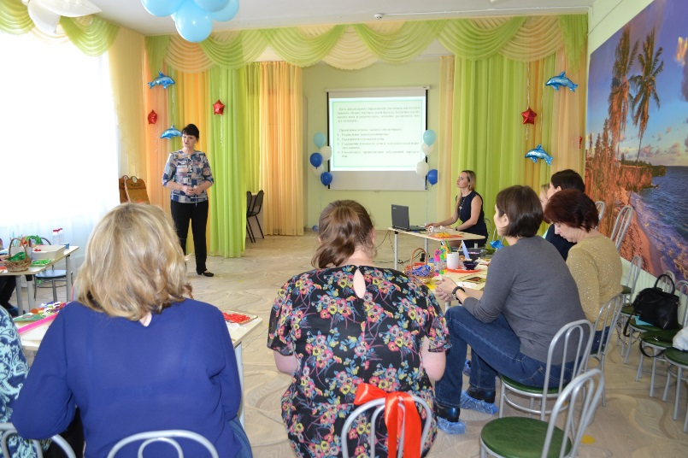
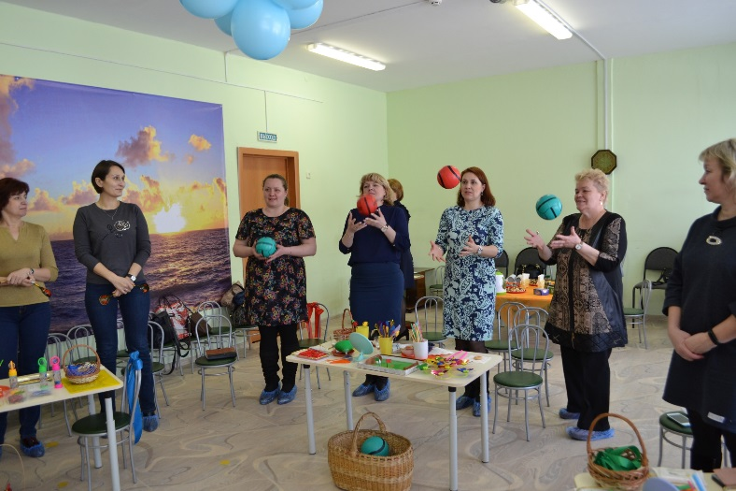
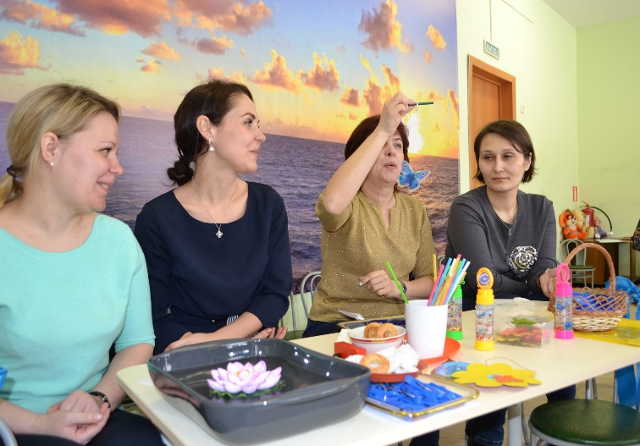
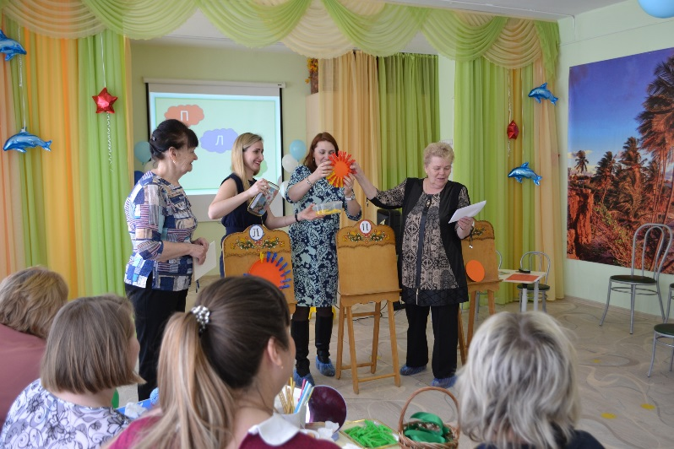
Дыхательная гимнастика в системе коррекции звукопроизношения
у детей с общим недоразвитием речи

Slide 8
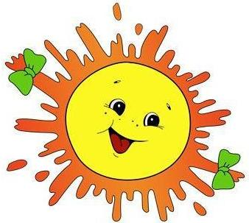
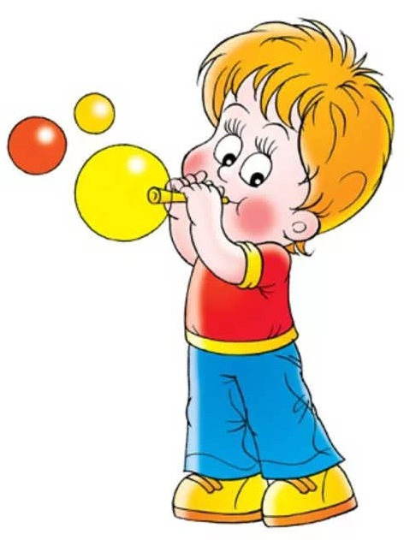
Спасибо за внимание!
Желаем
творческих успехов в работе!

